Slide 1
§3-3 Cauchy积分公式和高阶导数公式
一、解析函数的Cauchy积分公式
二、解析函数的高阶导数定理
三、小结 思考
1

Slide 2




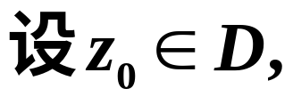
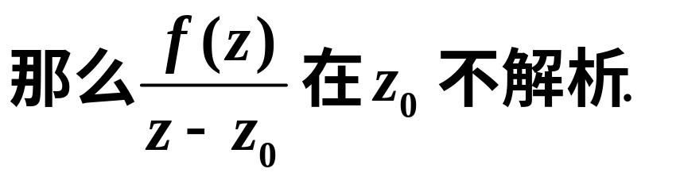
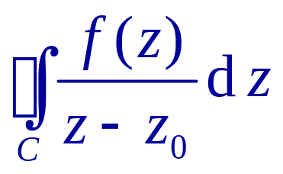
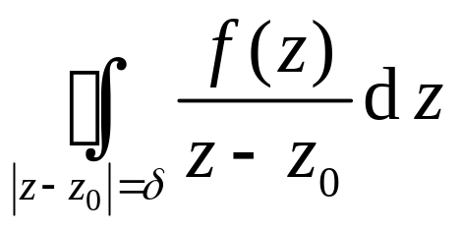

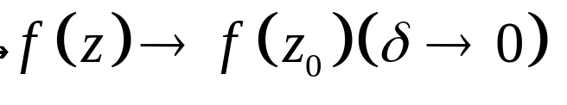
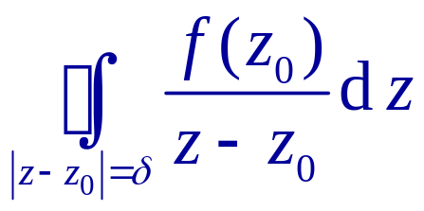
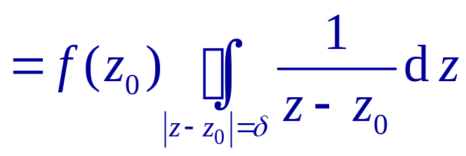
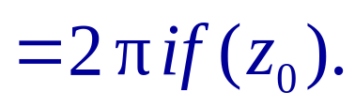
一、Cauchy积分公式
问题的提出
若 f (z) 在D内解析，

Slide 3
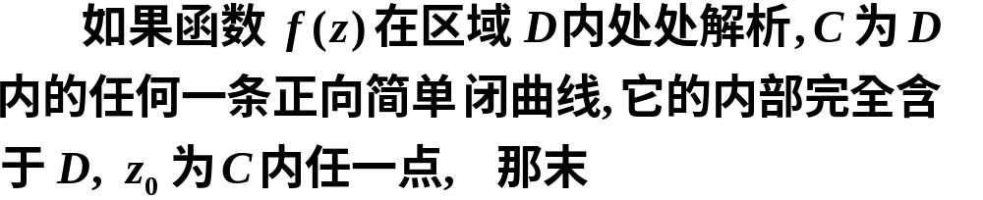
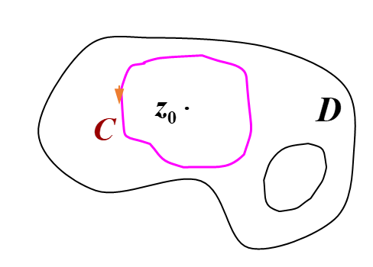
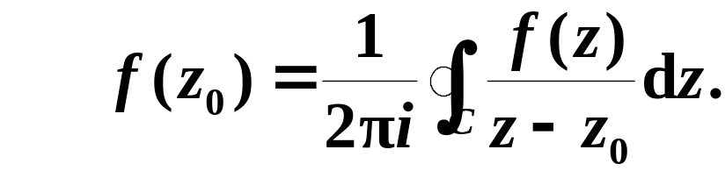
定理1
Cauchy积分公式

Slide 4
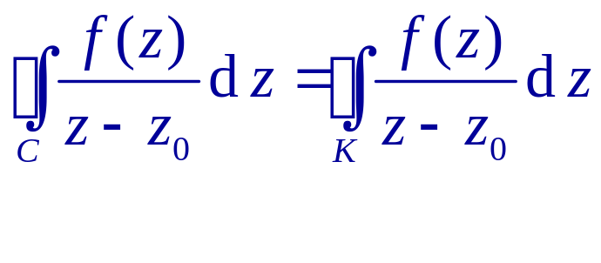
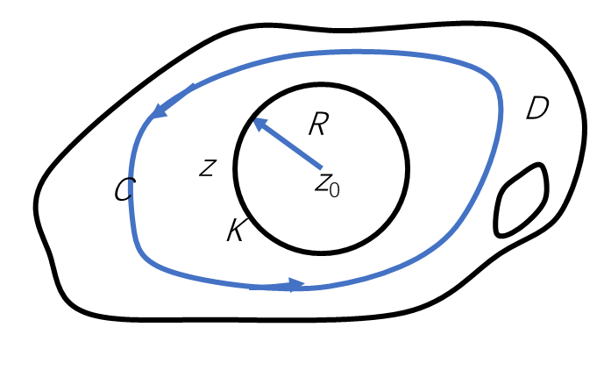
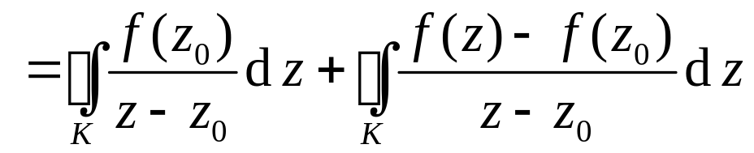
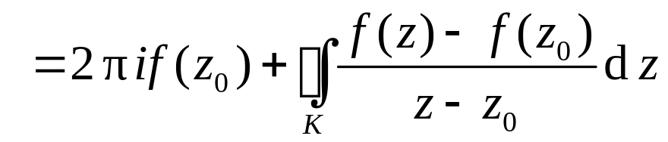
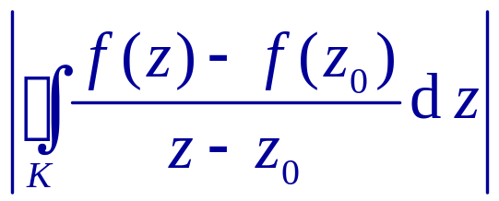
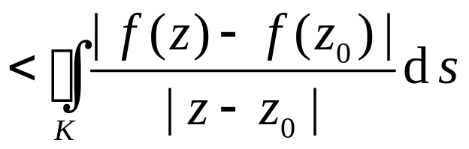
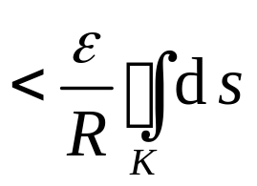

[证] 由于f (z)在 z₀连续, 任给ε >0, 存在δ (ε) >0, 当 |z−z₀|<δ
| f (z)−f (z₀)| <ε.
作圆周K :|z-z₀|=R 在C 的内部,

Slide 5
关于Cauchy积分公式的意义:
把函数在C内部任一点的值用它在边界上的
值表示.
（这是解析函数的一个重要特征）
(2) 公式给出了一种表示解析函数的方法,而且给出了解析函数的一个积分表达式.
(这是研究解析函数各种局部性质的有力工具)
(3) 公式提供了一种计算积分的方法.

Slide 6


注：
如果f(z)在简单闭曲线C所围成的区域内解析，在C上连续，那么柯西积分公式仍然成立.

Slide 7
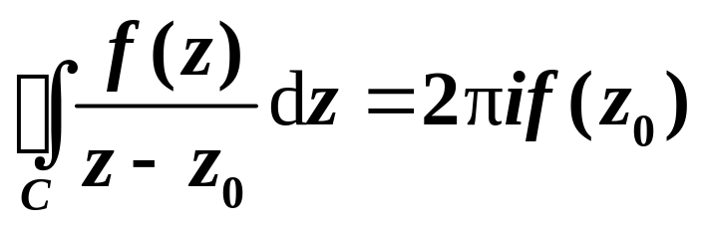

用柯西积分公式计算积分：
需注意：
(1) 识别积分类型(是否具有（*）式左端特征).
(2) 所求积分是否满足定理的条件.

Slide 8
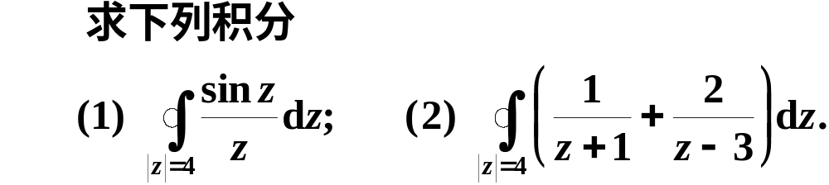
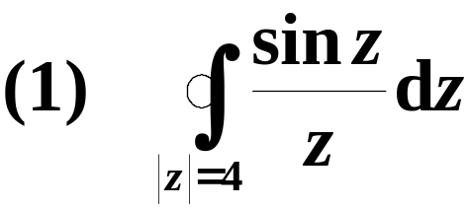

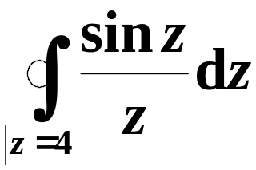
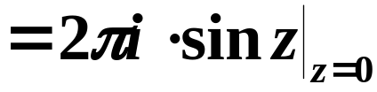

例
解
由Cauchy积分公式

Slide 9
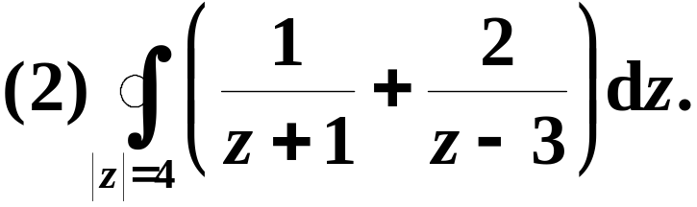
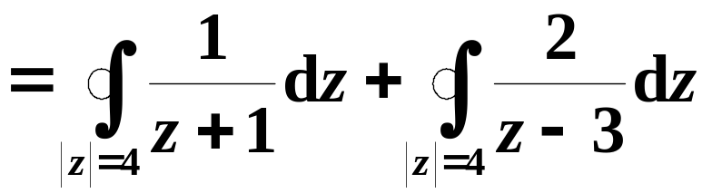


（根据柯西积分公式）

Slide 10
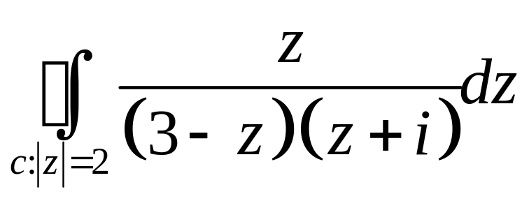
思考与练习
求积分

Slide 11
观察下列等式
问题：
解析函数的导函数一定为解析函数？

Slide 12
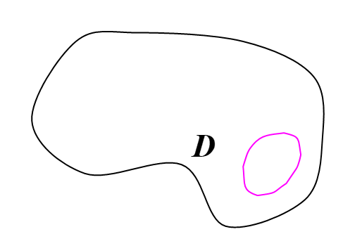
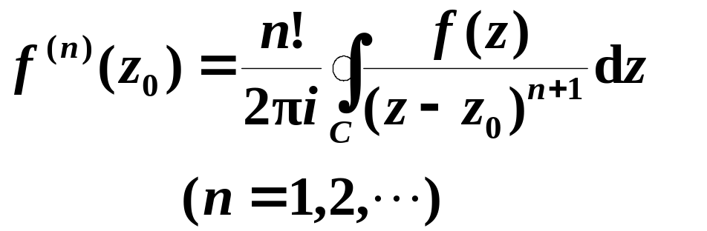

二、解析函数的高阶导数定理
定理
不在于通过积分来求导,
而在于通过求导来求积分.
高阶导数公式的作用:

Slide 13
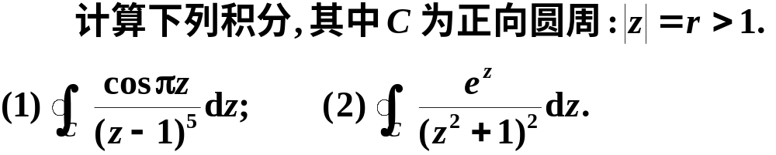
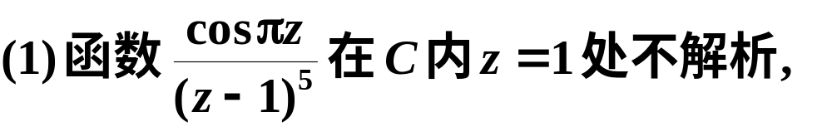
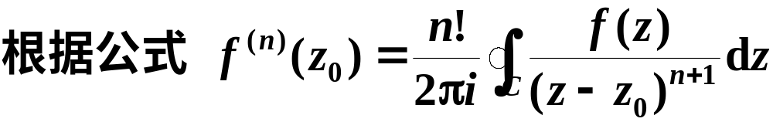
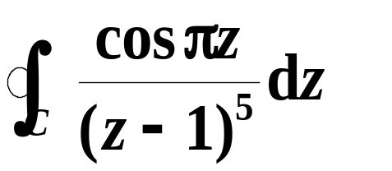
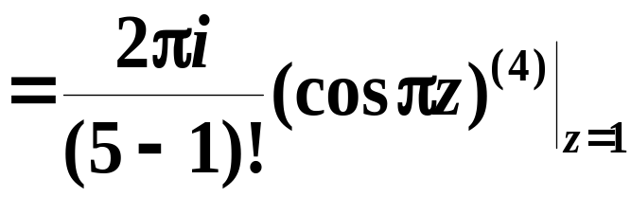
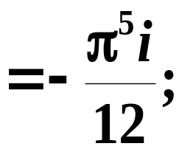
例1
解

Slide 14


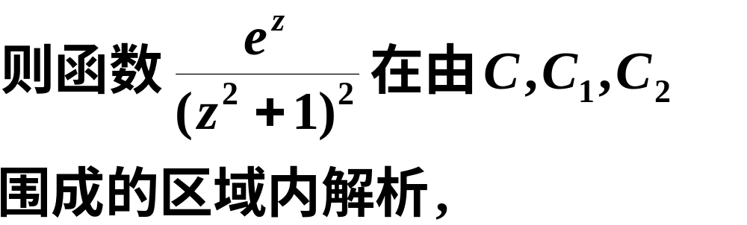





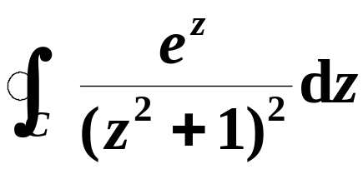
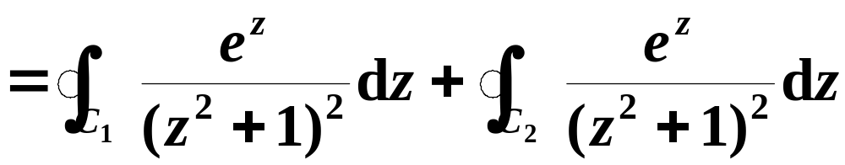
根据复合闭路原理

Slide 15
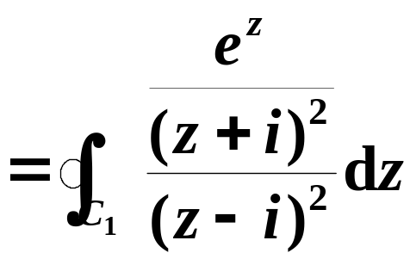
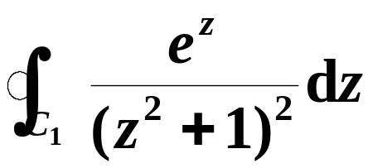
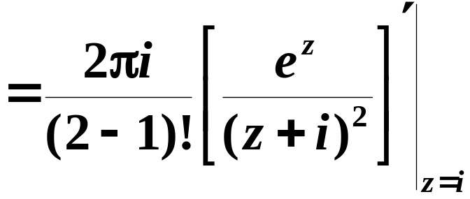
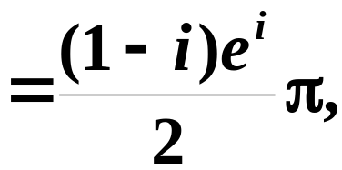
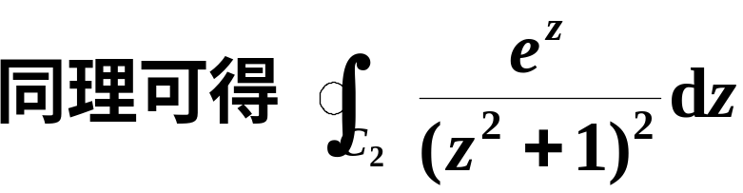
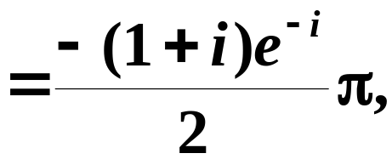
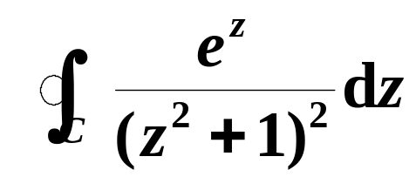
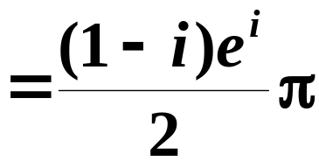
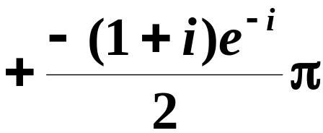
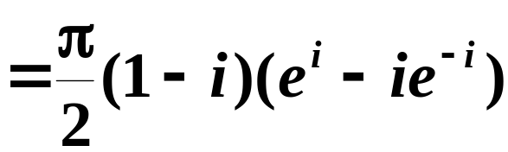
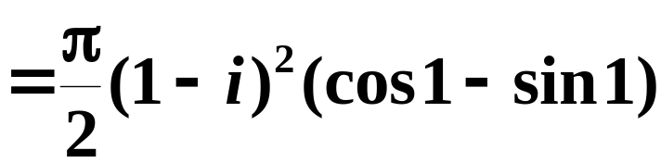

于是

Slide 16
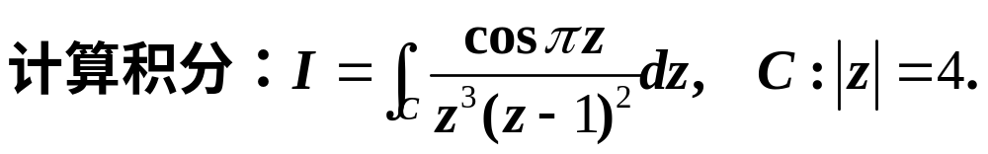
练习

Slide 17
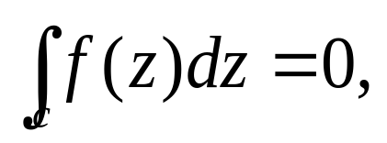


摩勒拉(Morera)定理
定理2 若函数f(z)在单连通区域D内连续,且对D内 任一围线C,有
则f(z)在D内解析
证明思路：
在假设条件下, 可定义单值函数
用导数的定义可证F’(z)=f(z)(z∈D)，即 在D内解析,而解析函数F(z)的导数F’(z)还是解析的.故f(z)在D
内解析.
（注：充要条件）

Slide 18
小结
1. 柯西积分公式与高阶导数公式;
难点： 2. 结合复合闭路定理进行复积分的计算.

Slide 19















思考题？
解：

Slide 20






